Slide 1


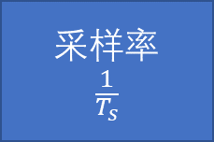

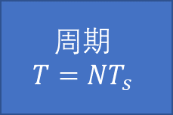

采样率: 每秒获取多少个采样点
频率: 每秒进行多少次周期动作
采样间隔
$$T_{s}$$
决定
采样率
$$\frac{1}{T_{s}}$$
决定
可分离最高频率的上限
$$\frac{1}{T_{s}} ≥ {2F}_{max}$$
采样数据点的数目
$$N$$
周期
$$T=NT_{s}$$
决定
频率的分辨率
$$ΔF=\frac{1}{NT_{s}}$$
因此, 要想提高频率的分辨率, 那我们得增加采样点的数目或者使用较大的采样间隔.
如果想要提高可分离最高频率的上限, 那我们得使用较高的采样率(或使用较小的采样间隔),

Slide 2
如果对图像傅里叶变换不做平移变化所显示的频谱图分布
N
低频
低频
低频
高频
高频
高频
高频
高频
高频
低频
低频
低频
M
低频
高频
高频
低频

Slide 3
如果对图像傅里叶变换做平移变化所显示的频谱图分布
与不做平移变换的频谱图相比平移变换会频率图沿对角线对调
N
高频
高频
高频
低频
低频
低频
低频
低频
低频
高频
高频
高频
M
高频
低频
低频
高频

